Slide 1

ГОСУДАРСТВЕННАЯ ИТОГОВАЯ АТТЕСТАЦИЯ 2024
Ознакомление с Порядком проведения ГИА-9.

Slide 2


Нормативно-правовые документы, регламентирующие проведение ГИА
Федеральный закон
от 29.12.2012 N 273-ФЗ
"Об образовании
в Российской Федерации"
Постановление Правительства РФ о формировании и ведении
ФИС ГИА и приема и РИС ГИА от 31.08.2013 № 755

Slide 3
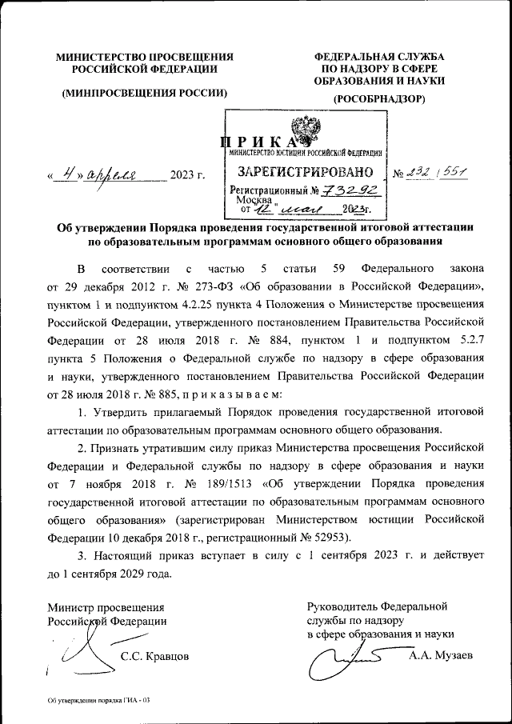
Приказ Минпроса и Рособрнадзора от 04.04.2023 г. № 232/551

Slide 4
Утверждены Минпросвещения РФ:
Порядок проведения ГИА-9
Порядок проведения итогового собеседования
Единое расписание и продолжительность проведения ОГЭ по каждому предмету

Slide 5
УЧАСТНИКИ ГИА-9
ОБУЧАЮЩИЕСЯ 9 классов
не имеющие академической задолженности;
выполнившие учебный план в полном объеме;
получившие «зачет» по итоговому собеседованию
ДОПУСК К ЭКЗАМЕНАМ
Решение Педагогического совета

Slide 6
Сроки регистрации на участие в ГИА
Подача 2-х заявлений:
на итоговое собеседование (до 31 января 2024 г.);
на сдачу ОГЭ (до 1 февраля 2024 г.)
Внести корректировку по выбору экзаменов возможно: до 1 марта 2024 г.

Slide 7

ГИА-9
- 4 экзамена;
- оценивание по 5-ти бальной шкале;
Обязательные предметы:
русский язык и математика
+ 2 предмета по выбору
До 1 марта возможно внести изменения. Не создавать новое заявление, а вносить изменение в имеющееся .
Участники с ОВЗ (заключение ЦПМПК) имеют право выбора
ОГЭ или ГВЭ (2 экзамена)

Slide 8



Допуск к ОГЭ (ГВЭ) – итоговое собеседование
https://fipi.ru/itogovoye-sobesedovaniye
14 февраля 2024 г.
Отсутствие по уважительной причине; «незачет»; удаление
15 минут
Участники с ОВЗ (справка, заключение ТПМПК): особые условия; продолжительность +30 минут
13 марта 2024 года
15 апреля 2024 года
Notes:
Итоговое собеседование направлено на проверку коммуникативной компетенции обучающихся IX классов — умения создавать монологические высказывания на разные темы, принимать участие в диалоге, выразительно читать текст вслух, пересказывать текст с привлечением дополнительной информации.

Slide 9
Структура итогового собеседования:
1 задание – чтение текста
2 задание – пересказ прочитанного текста
3 задание – монологическое высказывание на выбор
(описание фотографии, повествование на основе жизненного опыта, рассуждение по одной из сформулированных проблем)
4 задание – диалог (беседа по теме предыдущего задания)

Slide 10
Создание специализированных условий для участников ГИА
Создание ППЭ на дому
Отдельные аудитории
Ассистенты
Звукоусиливающая аппаратура как коллективного, так и индивидуального пользования (для глухих и слабослышащих участников ГИА)
Компьютер со специализированным ПО или оборудованием для копирования в увеличенном размере (для слепых и слабовидящих участников ГИА)
Компьютер со специализированным программным обеспечением (для участников ГИА с нарушением опорно-двигательного аппарата)

Slide 11
Расписание ГИА-2024
Основной период:
21 мая – иностранный язык (письменно)
22 мая – иностранный язык (устно)
27 мая – биология, информатика, обществознание, химия
30 мая – география, история, химия, физика
3 июня – русский язык
6 июня – математика
11 июня – информатика, обществознание, география
14 июня - биология, информатика, литература, физика
24 июня – 2 июля – резервные дни
Дополнительный период:
3 – 13 сентября 2024 г.
18 – 24 сентября – резервные дни

Slide 12
Продолжительность экзаменов:
Математика, русский язык, литература – 3 часа 55 минут
(235 минут)
Физика, обществознание, история, химия – 3 часа
(180 минут)
Информатика, география, биология – 2 часа 30 минут
(150 минут)
Английский язык: - письменная часть – 2 часа (120 минут)
- говорение – 15 минут

Slide 13
Аттестат об основном общем образовании
ОГЭ - математика, русский язык
+2 предмета по выбору
Минимальные баллы:
Русский язык: 15
Математика: 8 (не менее 2 баллов из 8 получено за выполнение заданий по геометрии)
Физика: 11
Обществознание: 14
Литература: 16
Химия: 10
Информатика: 5
География: 12
Биология: 13
История: 11
Английский язык: 29
Перевод баллов в оценку: для каждого предмета – своя шкала перевода

Slide 14
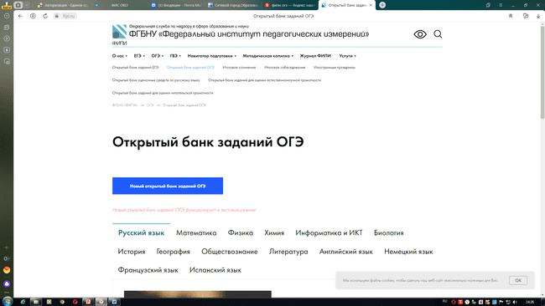

Ресурсы для подготовки к ГИА
https://fipi.ru/

Slide 15
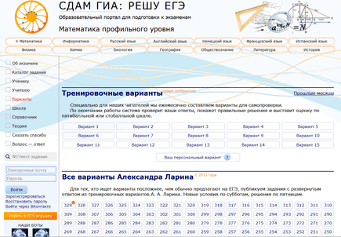
Ресурсы для подготовки
к ГИА

Slide 16

Ресурсы для подготовки к ОГЭ:

Slide 17
Родители также могут оказать помощь выпускнику в подготовке к Государственной итоговой аттестации:
систематический контроль успеваемости во взаимодействии с образовательной организацией;
стимулирование систематической работы ученика с тренировочными экзаменационными заданиями (интернет-ресурсы, портал «Мои достижения», сборники заданий на печатной основе и т.д.);
формирование и поддержка уверенности учащегося в своих силах;
содействие формированию понимания у ученика ответственности за своё образование, а также бесперспективности шпаргалок и иных запрещённых к использованию на ГИА источников информации.
Notes:
Школа не может подготовить выпускника к экзамену против его желания и без его участия!

